Slide 1
Python 완전정복
Moon Yong Joon

Slide 2
4. 패킹/언패킹

Slide 3
Unpacking a Sequence

Slide 4
Unpacking a Sequence 이란
변수 = 값을 기분으로 값에 대한 unpack을 처리하는 기준으로 동일한 개수와 동일하지 않는 개수 처리(버전3부터)에 사용
변수명, 변수명, 변수명 = sequence 객체
개수가 일치
변수명, *변수명, 변수명 = sequence 객체
개수가 불일치
(3버전)

Slide 5
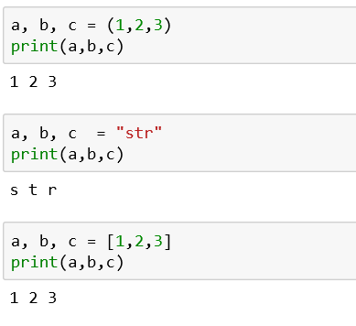
시퀀스 자료형 언팩처리
변수와 값이 동일한 개수가 있을 경우 각 변수에 하나의 값이 할당된다.

Slide 6
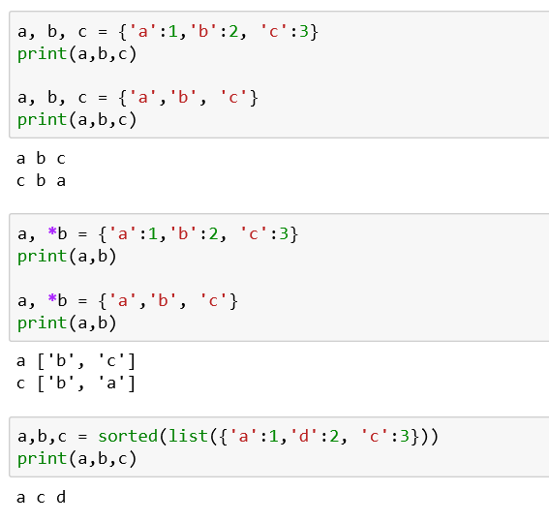
집합과 딕셔너리 처리
실제 언패킹을 처리하면 키값만 처리되는 것을 알 수 있다.

Slide 7
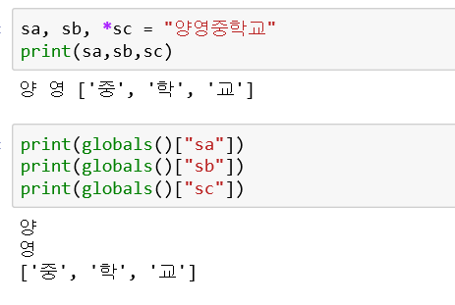
언패킹 결과를 네임스페이스 조회
변수에 값을 할당하는 것은 변수의 정의이므로 모듈 내의 네임스페이스에 이름으로 확인하면 값이 들어가 있는 것을 알 수 있다.

Slide 8
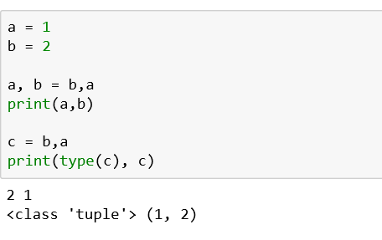
변수 스와핑 처리
두개의 변수를 할당하고 할당연산자(=) 오른쪽에 변수 두개를 쉼표로 분리해서 할당하면 실제 튜플이 구성되어 처리된다.

Slide 9
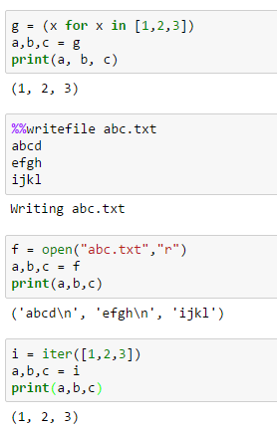
Iterable/generator/file unpack
iterable, generator, file 등도 모두 unpack처리가 가능함

Slide 10
가변 unpacking

Slide 11
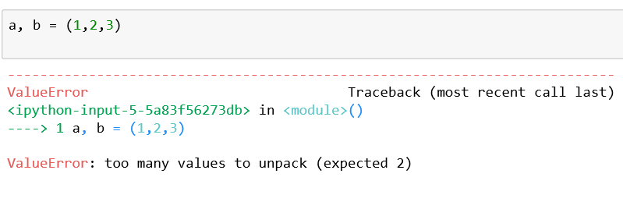
할당된 값과 변수가 불일치
참조 변수쪽이 개수가 부족해서 unpack할 경우 예외가 발생

Slide 12
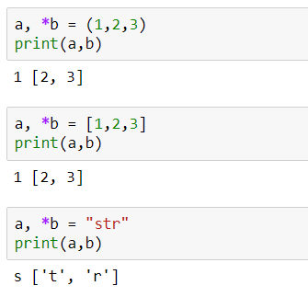
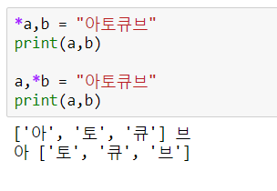
변수의 개수가 부족 : * 사용
python 3버전부터는 할당되는 변수 앞에 *를 붙이면 다양한 개수를 받는 sequence 타입으로 처리

Slide 13
리터럴 생성 unpack

Slide 14
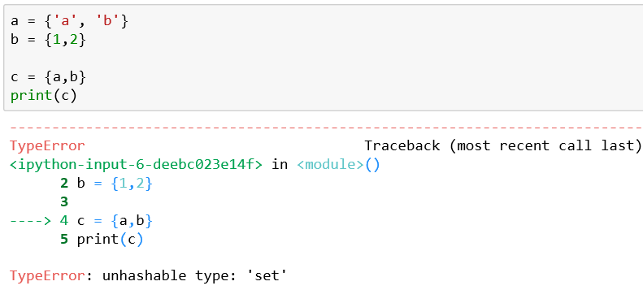
집합 내의 원소에 변수 할당
Set 리터럴을 만들 때 실제 원소만 들어가야 하는데 변수로 처리하면 예외가 발생

Slide 15
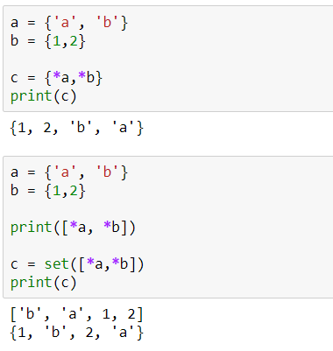
set 리터럴 생성시 변수 사용
Set 리터럴을 만들 때 실제 원소만 들어가야 하는데 변수앞에 *를 이용하면 실제 원소값만 처리됨

Slide 16
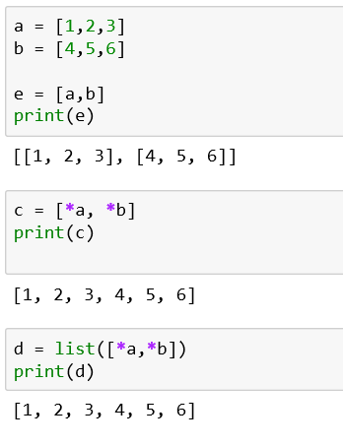
List 리터럴 생성시 변수 사용
list 리터럴을 만들 때 실제 원소만 들어가야 하는데 변수앞에 *를 이용하면 실제 원소값만 처리됨

Slide 17
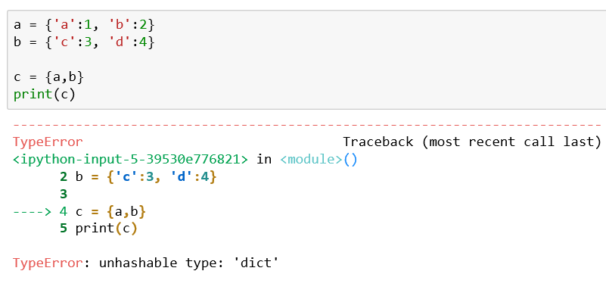
딕셔너리내의 원소에 변수 할당
dict 리터럴을 만들 때 실제 원소만 들어가야 하는데 변수로 처리하면 예외가 발생

Slide 18
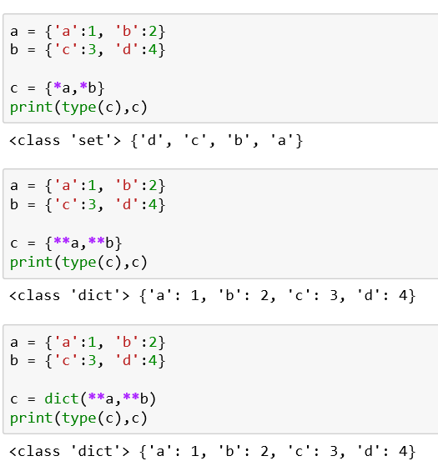
Dict 리터럴 생성시 변수 사용
리터럴을 만들 때 실제 원소만 들어가야 하는데 변수 앞에 *으로 이용하는 경우는 set이 되고 **를 사용해야 딕셔너리가 됨

Slide 19
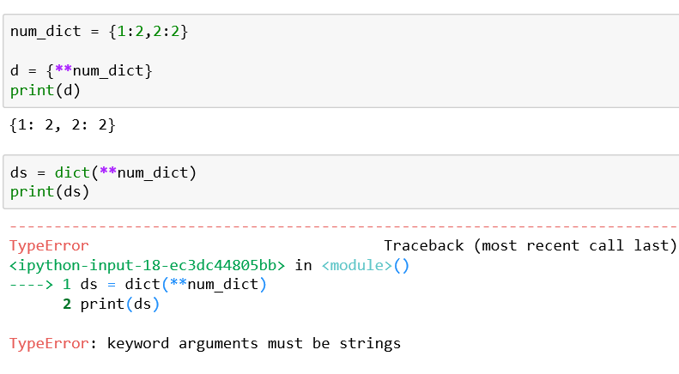
Dict 리터럴 생성시 주의사항
키가 숫자일 경우 리터럴 정의에서는 예외가 발생하지 않지만 dict 생성자일 경우는 문자열이 아닌 경우는 예외를 발생시킴

Slide 20
Parameter/argment

Slide 21
함수 인자 종류
함수 인자 처리하는 방법으로는 4가지가 있음
위치
(x,y,z) 처럼 위치를 고정해서 의미를 확정하는 것
고정인자
키/값
고정인자이지만 키/값으로 구성되므로 위치에 상관없이 이름으로 인식해서 처리
위치에 대한 인자 수를 고정하지 않고 실제 매핑되는 것을 모두 처리
가변위치는 아무것도 없거나 인자가 있을 경우 처리
위치
가변인자
키/값
키/값으로 매핑되는 인자 수를 고정하지 않고 실제 매핑되는 것을 모두 처리
가변 키/값은 아무것도 없거나 인자가 있을 경우 처리

Slide 22
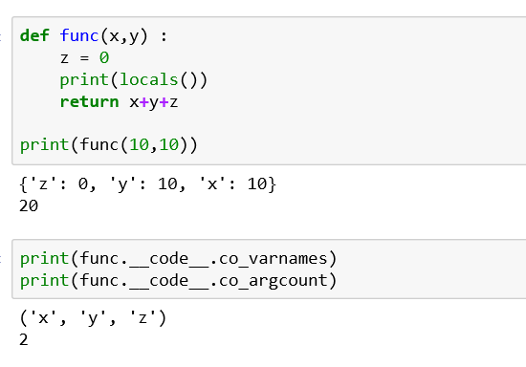
함수 파라미터는 지역변수
함수 정의한 파라미터는 지역변수이고 인자는 값으로 처리된다. 함수 code 객체에서 변수명과 인자를 가져오면 동일한 처리인 것을 알 수 있음

Slide 23
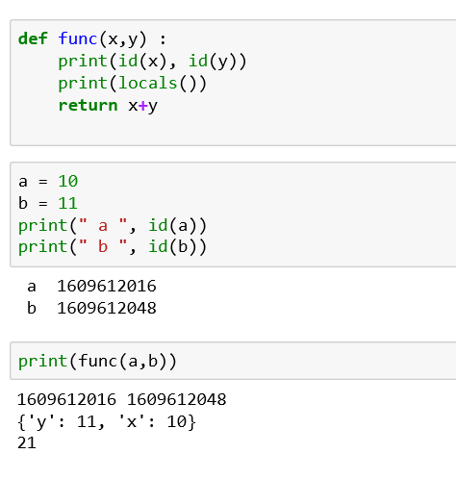
전달 인자 레퍼런스 확인
함수 파라미터와 인자가 지역 네임스페이스에 key/value로 설정됨

Slide 24
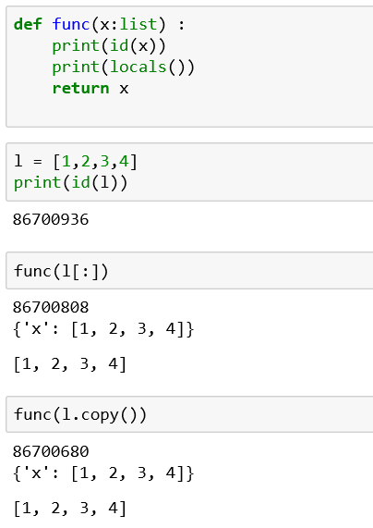
전달 인자에 call by value처리
함수 매개변수가 리스트로 처리할 경우 전역변수로 연결되므로 변경이 되므로 함수 내부에서 변경이 없이 처리하고자 하면 새로운 인스턴스로 전달해야 함

Slide 25
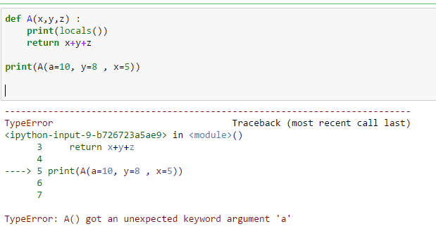
파라미터에 없는 변수 사용시
실제 파라미터가 존재하지 않으므로 에러가 남

Slide 26
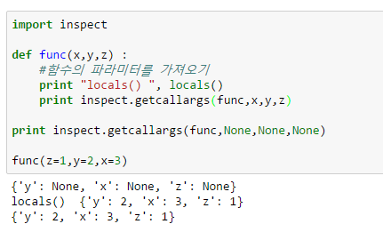
Inspect모듈 getcallargs 사용
getcallargs(함수명,변수명,…)을 사용해서 내부 파라미터 정보를 조회할 수 있음

Slide 27
위치인자와 초기값

Slide 28
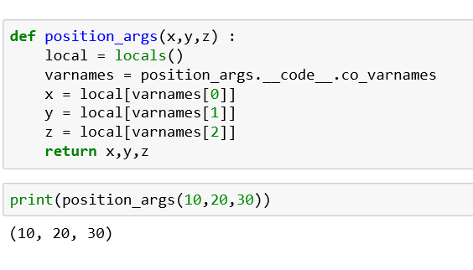
위치인자 매핑 방식
매개변수와 인자가 할당될 경우 실제 각 매개변수에 할당된 값을 매핑시켜서 확인해 본다.

Slide 29
Default 파라미터 관리 기준
함수가 정의되면 함수를 객체로 전환할 때 파라미터 중에 default값이 정해지면 __defaults__ (tuple타입)속성에 값을 저장
def 함수명(k= 10)
__defaults__
(10,)

Slide 30
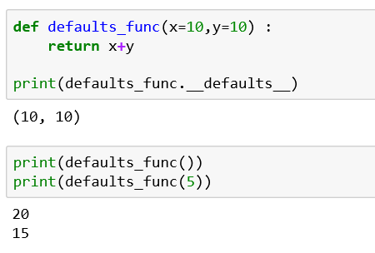
함수 인자 -초기값 할당
함수 내의 인자를 별도의 이름공간에 관리하므로 고정인자일 경우에도 이름에 값을 할당 가능

Slide 31
Default 값에 따른 처리 방식
함수가 실행시 함수 실행을 위한 프레임을 하나를 가지고 실행
반복적으로 함수를 호출 시 인자의 값이 참조 객체일 경우는 지속적으로 연결
인자에 참조형을 기본 인자로 사용하면 원하지 않는 결과가 생기므로 None으로 처리한 후 함수 내부에 참조형을 추가 정의해야 함
인자에 변경가능한 값을 할당하지 않음
def f(a, l=None) :
l = []
l.append(a)
return l
def f(a, l=[]) :
l.append(a)
return l
함수정의
참조객체를 함수 인자에 초기값으로 받을 경우 함수 호출시에 연결된게 남아있는다.
함수 내부이름공간
함수정의
f(1)
f(2)
f(3)
f(1) 실행
{ ‘a’:1, ‘l’ :[1]}
함수실행
f(2) 실행
{ ‘a’:2, ‘l’ :[1,2]}
실제 List 객체
f(3) 실행
{ ‘a’:2, ‘l’ :[1,2,3]}

Slide 32
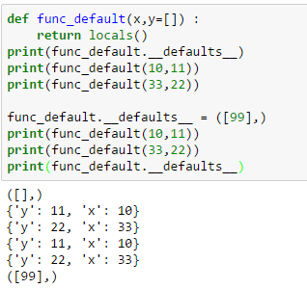
Default 값 대치하기
함수 인자의 defaults 값은 함수 호출과 상관업이 항상 값을 유지하고 있고 tuple이므로 동일한 tuple로 갱신하면 변경됨

Slide 33
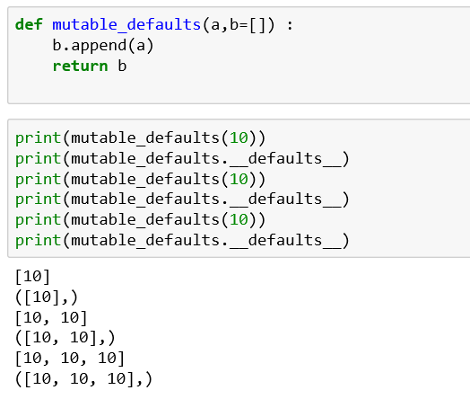
Default를 mutable처리 이슈
함수의 default 값은 함수 정의 영역에서 보관하므로 함수가 계속 호출되면 default 영역에 추가되므로 초기값으로는 리스트를 사용시 주의해야 함.

Slide 34
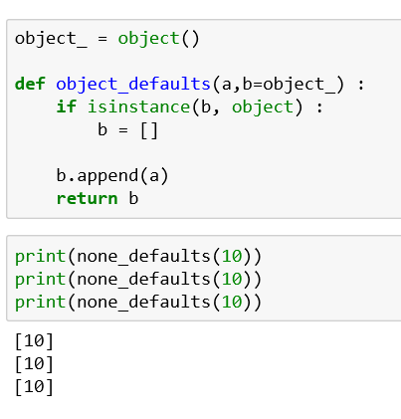
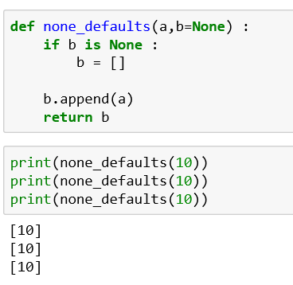
Default를 mutable해결 방안
특정한 객체 인스턴스를 초기값으로 주고 그 값을 처리하면 초기값이 변경없이 처리되는 것을 알 수 있다.

Slide 35
고정 키워드 인자 처리

Slide 36
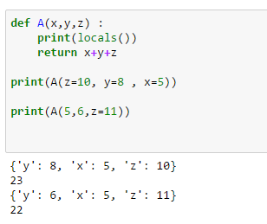
위치인자를 key=value로 처리
위치인자도 함수 정의시 파라미터 정보를 가지고 있으므로 위치와 상관없이 파라미터에 맞는 변수에 값을 정의해서 처리가 가능

Slide 37
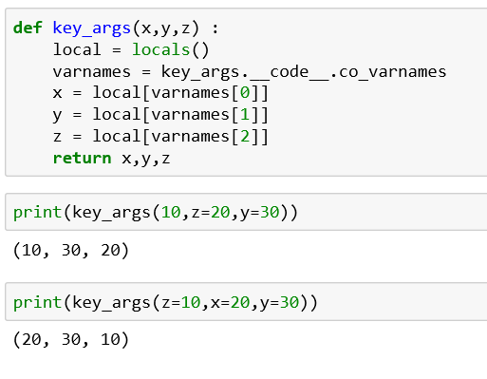
고정 키워드 인자.
위치인자로 정의할 경우 실제 인자에 값을 넣거나 해당 변수명과 값을 같이 넣어 처리할 수 있다.

Slide 38
가변 위치인자(tuple)

Slide 39
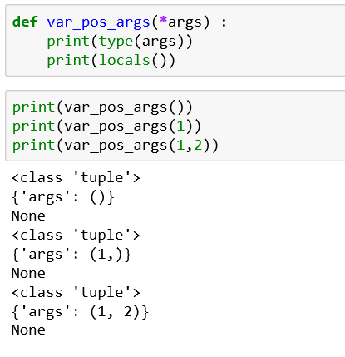
가변위치인자 확인
함수 정의시 파라미터를 *args로 정의시 namespace에 args(key), 실제 위치인자를 튜플(value)로 저장

Slide 40
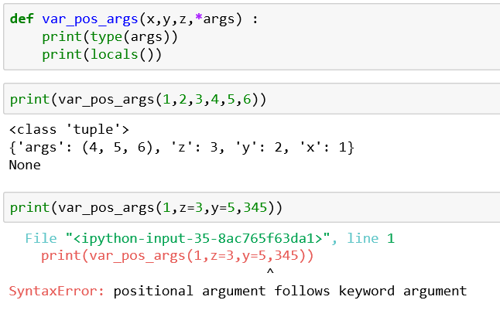
고정 및 가변 위치인자 처리
가변 위치인자는 args key와 tuple value로 구성되므로 이들 값을 호출하여 처리

Slide 41
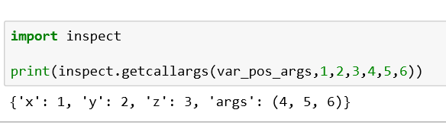
가변 위치인자 처리 예시2
Inspect 모듈을 이용해서 함수와 인자를 같이 넣어서 함수의 로컬 네임스페이스를 확인할 수 있다.

Slide 42
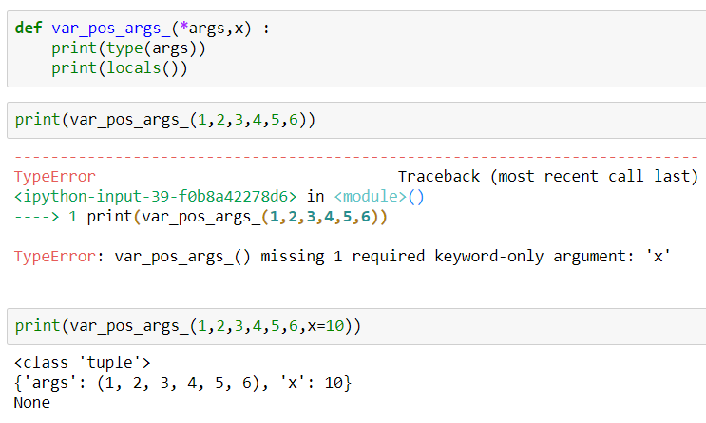
가변 위치인자와 고정 키워드인자
가변 위치인자 이후에 고정인자를 처리할 때 명확히 키워드 인자로 처리해야 한다.

Slide 43
가변 키워드 인자(dict)

Slide 44
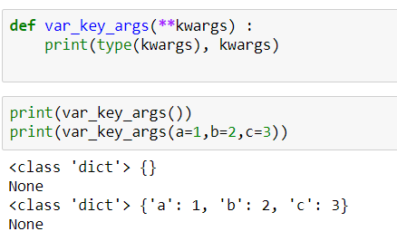
가변 키워드 인자 처리
**kargs를 통합하여 파라미터를 지정해서 keyword 인자 처리하면 내부에 딕셔너리로 관리하는 것을 확인할 수 있다.

Slide 45
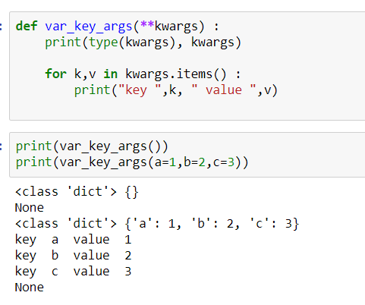
내부 값 가져오기
키워드 인자는 딕셔너리로 관리하므로 그 내부의 키와 값을 가지고 처리한다.

Slide 46
인자 혼용

Slide 47
인자 할당 순서
인자를 처리시 아래의 순서를 준수해야 함
위치인자, 키워드 인자, 가변위치인자, 가변 키워드 인자

Slide 48
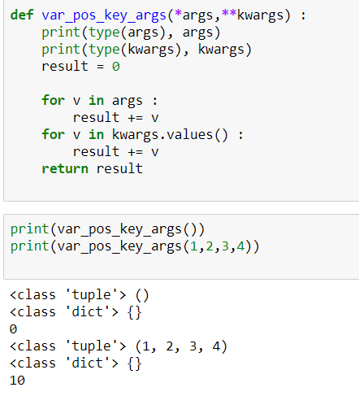
가변인자 혼용
가변 위치인자와 가변 키워드 인자는 튜플과 dict으로 관리해서 내부의 값을 가져와서 계산이 필요

Slide 49
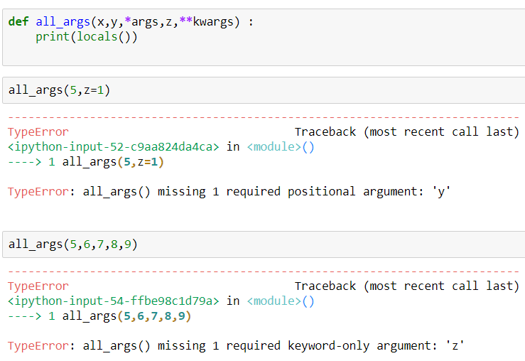
혼용할 때 인자 제대로 넣기 1
함수 매개변수 정의할 때 고정인자와 가변인자를 혼용했다면 고정인자의 값은 전부 처리해야 한다. 고정 키워드 인자도 명확히 값을 넣어야 한다

Slide 50
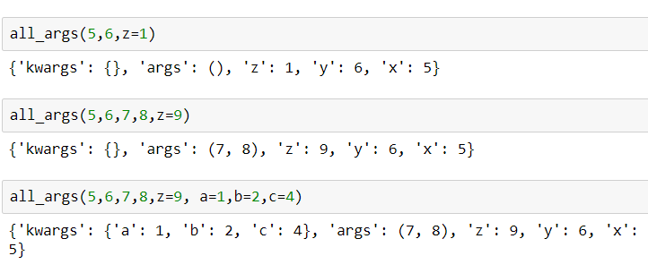
혼용할 때 인자 제대로 넣기 2
고정인자만 명확히 넣고 처리하고 가변위치인자와 고정키워드 인자 처리하고 실제 모든 인자를 다 넣고 처리한 결과를 확인할 수 있다.

Slide 51
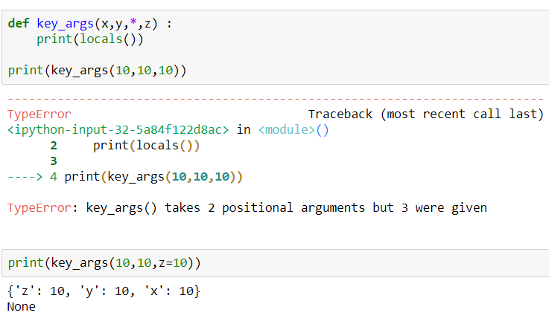
키워드 인자 명확히 표기 사용
고정 키워드 인자를 명확히 사용하고 싶을 경우는 가변 위치인자를 *로만 표기하면 실제 가변 위치인자는 처리되지 않는다.

Slide 52
람다함수

Slide 53
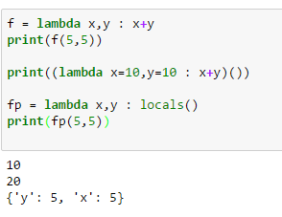
위치인자 및 초기값처리
Lambda 함수에 파라미터를 나열하면 위치에 따라 인자가 연결되고 키워드 인자는 키와 값을 같이 세팅하면 실행됨

Slide 54
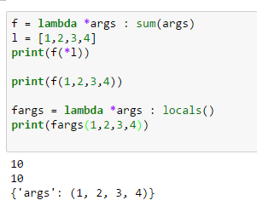
람다함수 가변위치인자 처리
Lambda 함수에 *args 인자를 받으면 튜플로 처리

Slide 55
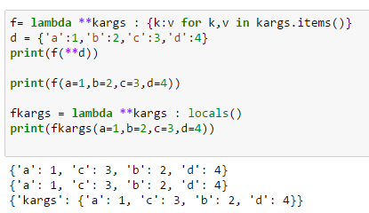
가변 키워드 인자
Lambda 함수에 **kargs 인자를 받으면 dict으로 처리
파라미터에 **d 표시는 **kargs = **d
즉 실제 키/값 데이터만 kargs 내로 카피됨

Slide 56
컬렉션 자료형 인자 전달

Slide 57
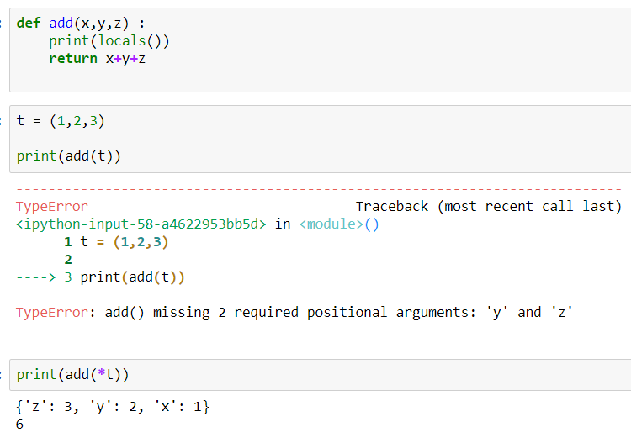
시퀀스 자료형 원소 매핑
튜플은 하나의 인스턴스이므로 원소만 처리할 경우 언패킹처리해서 함수 인자에 넣어야 한다.

Slide 58
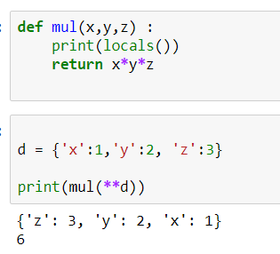
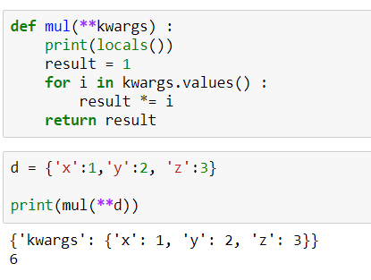
dict 타입 전달
dict 타입으로 전달시 로컬영역에는 dict 타입으로 보관하는 것 처럼 보이지만 실제 외부 dict타입이 주소만 전달 받아서 처리 됨

Slide 59
함수 반환값 unpack

Slide 60
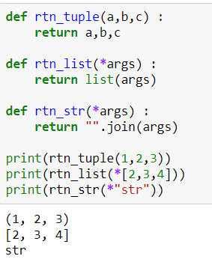
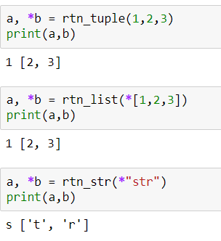
함수 반환 값 처리
반환값을 나열하면 튜플로 처리되고 각 결과에 따라 다양한 자료형을 표지한다. 이를 다시 언패킹처리해서 변수에 할당할 수 있다.

Slide 61
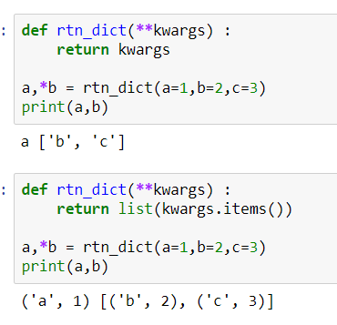
함수 반환 값 처리
가변 키워드 인자는 dict으로 전달되고 이를 변수에 할당하면 실제 값이 언패킹 처리되는 것을 알 수 있다.

